Slide 1
第五节 惠更斯原理
波的衍射、反射和折射
一 惠更斯原理
二 用惠更斯原理解释波的衍射
三 用惠更斯原理解释波的反射和折射
四、惠更斯原理的缺陷

Slide 2

惠更斯： (Christian Haygens，1629—1695)
荷兰物理学家、数学家、天文学家。1629年出生于海牙。1655年获得法学博士学位。1663年成为伦敦皇家学会的第一位外国会员。
他的重要贡献有：
①建立了光的波动学说，打破了当时流行的光的微粒学说，提出了光波面在媒体中传播的惠更斯原理。
②1673年他解决了物理摆的摆动中心问题，测定了重力加速度之值，改进了摆钟，得出了离心力公式，还发明了测微计。
③他发现了双折射光束的偏振性，并用波动观点作了解释。
④在天文学方面，他供助自己设计和制造的望远镜于1665年，发现了土星卫星----土卫六，且观察到了土星环。

Slide 3



一 惠更斯原理
介质中波动传播到的各点都可以看作是发射子波的波源，而在其后的任意时刻，这些子波的包络就是新的波前.
平 面 波
球 面 波
O

Slide 4
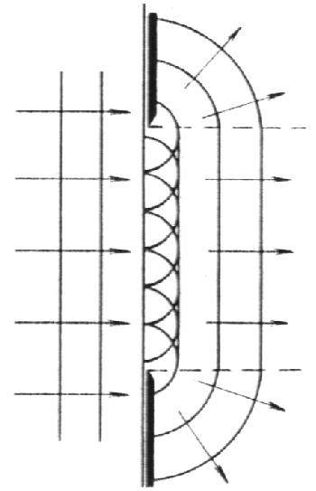
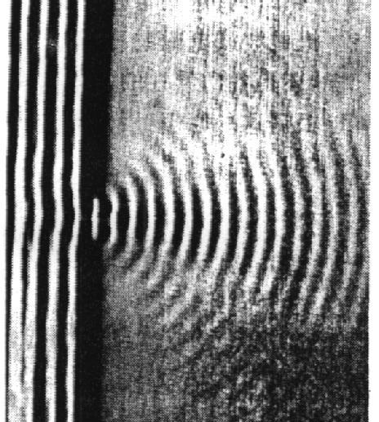
二 波的衍射
波在传播过程中遇到障碍物时，能绕过障碍物的边缘，在障碍物的阴影区内继续传播.
水波通过狭缝后的衍射
波的衍射

Slide 5
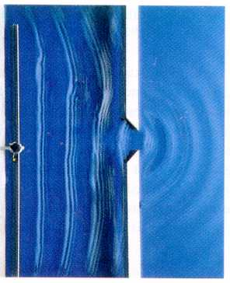
※ 衍射现象呈现效果的影响因素
·
·
a
·
·
相对而言，
长波衍射现象明显，方向性不好；
短波衍射现象不明显，方向性好。
水波衍射
(长波、短波是以波长与障碍物的线度相比较而言的)

Slide 6
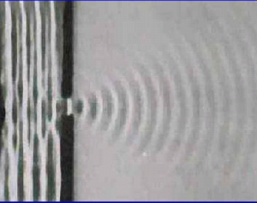
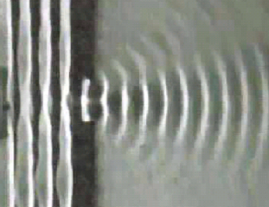
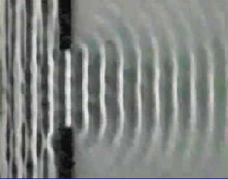

Slide 7


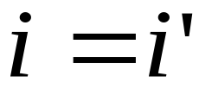





三 波的反射和折射
反射定律
N
N
L
1）反射线、入射线和界面的法线在同一平面内；
I
2）
界面
界面
R
用惠更斯原理证明.
N
N
N
N
L
A₃
A₂
B
I
i
A₁
i
I
d
i
A
B₁
B₂
B₃
A
B₁
B₂
B₃
时刻 t
时刻 t+△t

Slide 8
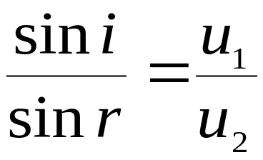

波的折射
N
1）折射线、入射线和界面的法线在同一平面内；
N
I
L
2）
界面
界面
用惠更斯原理证明.
R
N
N
N
N
I
A₃
B₁
B₂
B₃
Ⅰ
A₂
A
I
i
A₁
i
Ⅱ
d
Ⅰ
B
i
A
B₁
B₂
B₃
Ⅱ
R
时刻 t
时刻 t+△t

Slide 9
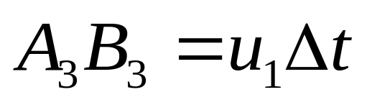
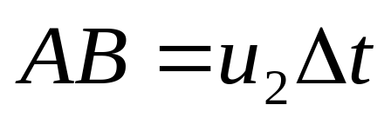
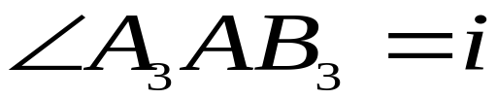
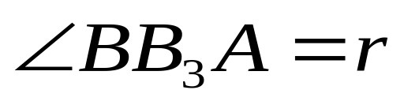
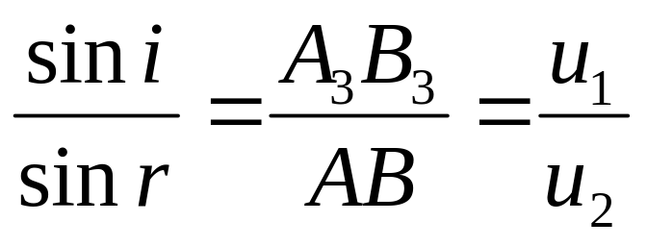
N
N
N
N
I
A₃
B₁
B₂
B₃
Ⅰ
A₂
A
I
i
A₁
i
Ⅱ
d
Ⅰ
B
i
A
B₁
B₂
B₃
Ⅱ
R
时刻 t
时刻 t+△t
所以

Slide 10
四、惠更斯原理的缺陷
没有说明子波的强度分布问题；
没有说明波为什么只能向前传播而不向后传播的问题。

